Slide 1
Сюрреалізм

Slide 2
Сюрреалізм (франц. surrealisme — надреалізм) — авангардистський напрям, який зародився у 20-х роках XX століття у Франції. Він виник спочатку в літературі, потім поширився на малярство, скульптуру та інші мистецтва.
Відрізняється використанням алюзій і парадоксальних поєднань форм.
Вперше термін "сюрреалізм" використав французький поет Гійом Аполлінер. Свою п'єсу "Груди Тирезія" (1918 р.) він називав "сюрреалістичною драмою". Стилю сюрреалізму передувала школа ідеореалізму, заснована французьким поетом Сен Полем Ру в 1893 році. Вона базувалася на філософії платонізму. Філософським підґрунтям сюрреалізму були інтуїтивізм А. Бергсона, психоаналіз . Фройда, аналітична психологія К.Ґ. Юнга.

Slide 3
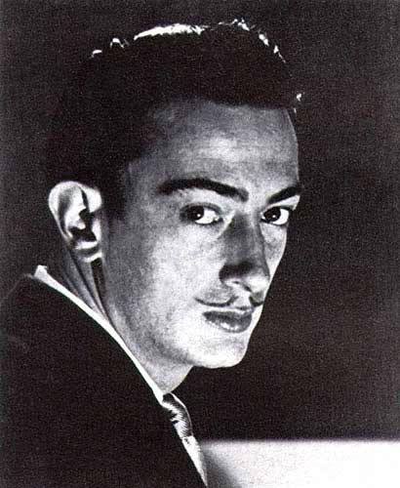
Сальвадор Далі

Slide 4
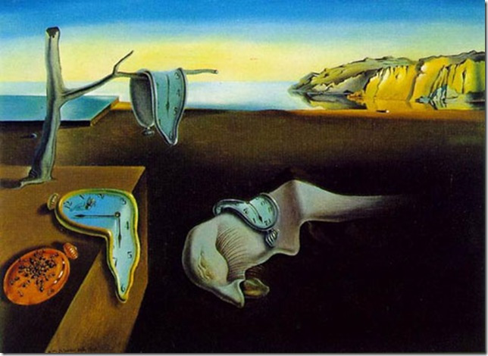
«Постійність пам’яті»

Slide 5
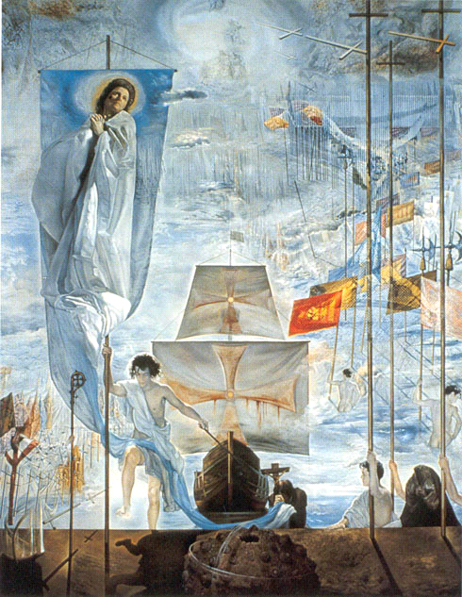
«Відкриття Америки Христофором Колумбом»

Slide 6
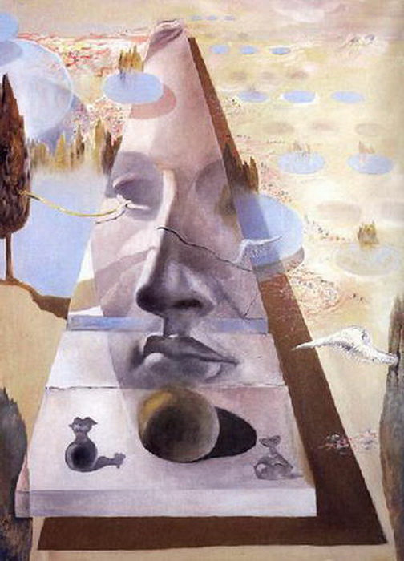
«Явление лица Афродиты Книдской на фоне пейзажа»

Slide 7
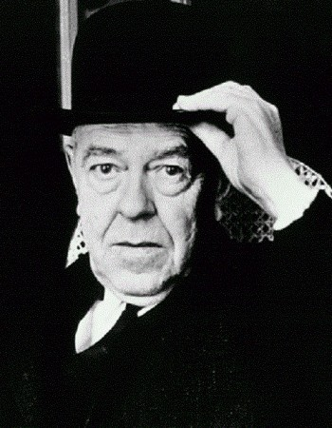
Рене Магритт

Slide 8
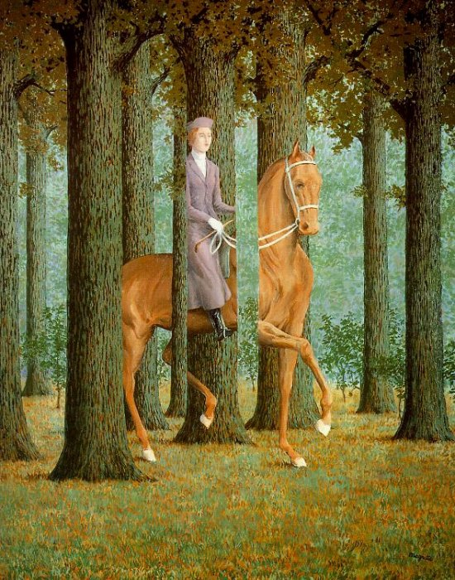
«Препятствие пустоты»

Slide 9
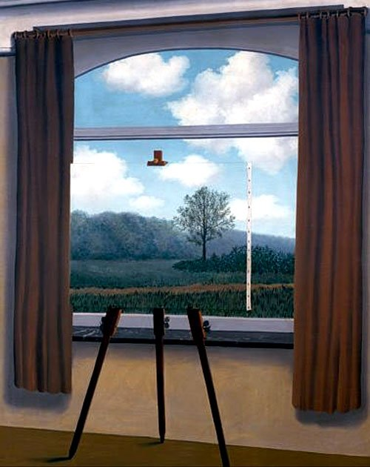
«Человеческий удел»

Slide 10
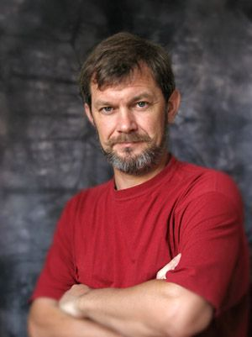
Олег Шупляк

Slide 11
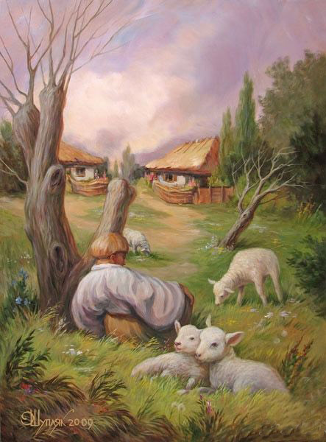
«Минуло тринадцать»

Slide 12
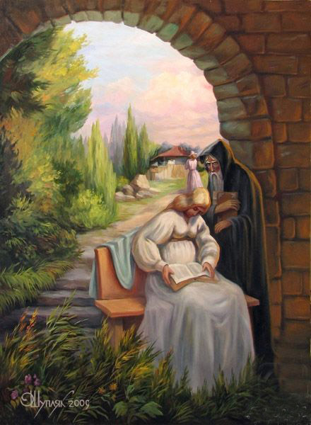
«Дарвин (Наука и религия)»

Slide 13
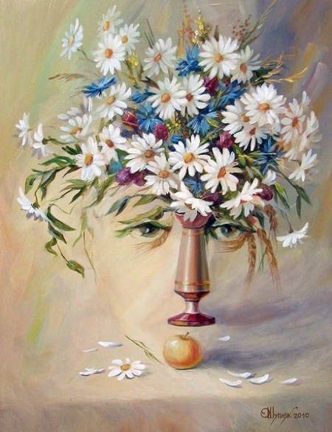
«Натюрморт»

